Slide 1

繰出金の使途
モーターボート事業の収益の一部は、県財政に繰り出されたうえ、以下のような事業に充当されています。
○令和６年度繰出金 22億円
・乳幼児福祉医療費助成事業 ・・・・・・・・・・ 7億円
・国スポ・障スポ大会開催事業 ・・・・・・・・・・ 5億円
・高等学校施設改修等事業 ・・・・・・・・・・ 4億8,000万円
・びわ湖ホール管理運営事業 ・・・・・・・・・・ 2億円
・病院事業負担金 ・・・・・・・・・・ 2億円
・びわ湖フローティングスクール運営事業 ・・・・・・・・・・ 1億円
・その他 ・・・・・・・・・・ 2,000万円
○令和4年度繰出金 25億円
・乳幼児福祉医療費助成事業 ・・・・・・・・・・ 6億 700万円
・びわ湖ホール管理運営事業 ・・・・・・・・・・ 5億6,000万円
・道路災害防除、耐震・橋梁補修、舗装補修 ・・・・・・・・・・ 3億1,600万円
・文化産業交流会館管理運営、施設整備事業 ・・・・・・・・・・ 2億9,800万円
・高等学校、特別支援学校施設改修等事業 ・・・・・・・・・・ 1億9,400万円
・びわ湖フローティングスクール運営事業 ・・・・・・・・・・ 3,800万円
・その他 ・・・・・・・・・・ 5億 800万円
○令和5年度繰出金 23億円
・乳幼児福祉医療費助成事業 ・・・・・・・・・・ 5億6,500万円
・びわ湖ホール管理運営事業 ・・・・・・・・・・ 5億1,900万円
・道路災害防除、耐震・橋梁補修、舗装補修 ・・・・・・・・・・ 3億5,400万円
・文化産業交流会館管理運営、施設整備事業 ・・・・・・・・・・ 2億8,000万円
・高等学校、特別支援学校施設改修等事業 ・・・・・・・・・・ 1億8,400万円
・びわ湖フローティングスクール運営事業 ・・・・・・・・・・ 3,300万円
・その他 ・・・・・・・・・・ 3億6,500万円
○令和3年度繰出金 30億円
・福祉・教育振興基金積立て ・・・・・・・・・・ 9億円
・乳幼児福祉医療費助成事業 ・・・・・・・・・・ 4億円
・びわ湖ホール管理運営事業 ・・・・・・・・・・ 4億円
・道路災害防除、耐震・橋梁補修、舗装補修 ・・・・・・・・・・ 4億円
・高等学校、特別支援学校施設改修等事業 ・・・・・・・・・・ 2億4,100万円
・びわ湖フローティングスクール運営事業 ・・・・・・・・・・ 2,100万円
・その他 ・・・・・・・・・・ 6億3,800万円

Slide 2

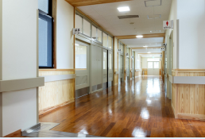
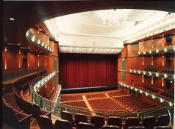
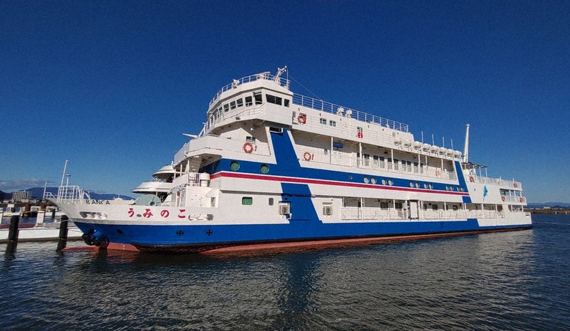
繰出金の使途
このように、当局の繰出金は、様々な分野における事業で活用されています。
乳幼児の医療費助成
県立学校の工事など
びわ湖ホールの
公演開催など
学習船「うみのこ」

